Slide 1
מערכת שידורים לאומית

Slide 2
עצים בינאריים
מדעי המחשב
שם המורה: שאול שמולה
שם מורה בודק: רונית קלינסקי

Slide 3
עצים בינאריים
Notes:
שלום לכם,
שמי שאול שמולה ואני אתכם היום בשיעור מקוון בו נלמד מבנה נתונים חדש בשם עץ בינארי.
איתי באולפן _______ הצלם - תודה ________.
נצא לדרך

Slide 4

עצים בינאריים
מה למדנו עד היום
שרשרת חוליות | מחסנית |  | תור | עץ
חוליה
רקורסיה |  | יעילות
Notes:
עם חוליה, שהיא המרכיב הבסיסי בכל מבנה נתונים שלמנו עד עכשיו, יצרנו שרשרת חוליות, מחסנית ותור;

Slide 5
מה נלמד היום
עץ כמבנה נתונים היררכי
מושגים בעצים
מגבלות המגדירות מבנה של עץ
מגבלות המגדירות מבנה של עץ בינארי
הגדרת מחלקה לייצוג צומת בעץ בינארי
מחלקה לייצוג גרפי של עץ בינארי מתוך unit4.jar

Slide 6
עצים בינאריים
עץ כמבנה נתונים היררכי

Slide 7
עצים בינאריים
מבנה היררכי

Slide 8
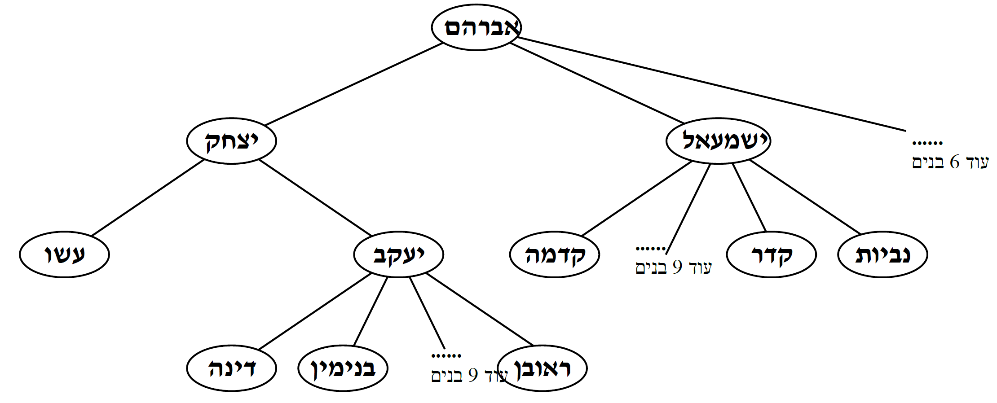
עצים בינאריים
דוגמה לעץ המייצג מבנה היררכי
מבנה נתונים סדרתי [שרשרת חוליות, תור, מחסנית]
מבנה נתונים היררכי [עץ]
http://cse.net.technion.ac.il/files/2016/09/פרק10.pdf
עמוד 1

Slide 9
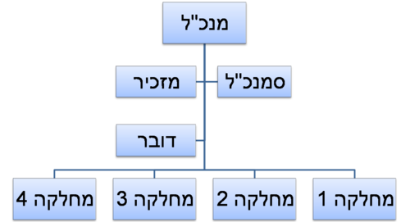
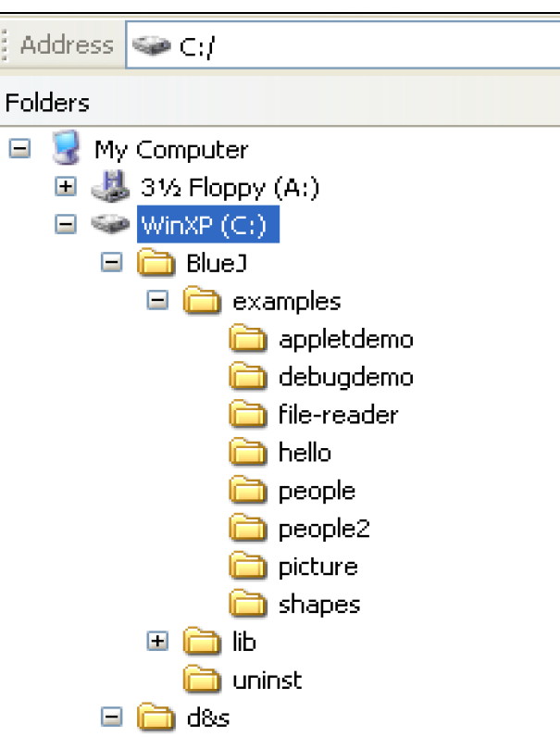
עצים בינאריים
דוגמאות נוספות לעץ המייצג מבנה היררכי
https://he.wikipedia.org/wiki/מבנה_הארגון
http://cse.net.technion.ac.il/files/2016/09/פרק10.pdf
עמוד 2

Slide 10
עצים בינאריים
מושגים בעצים

Slide 11
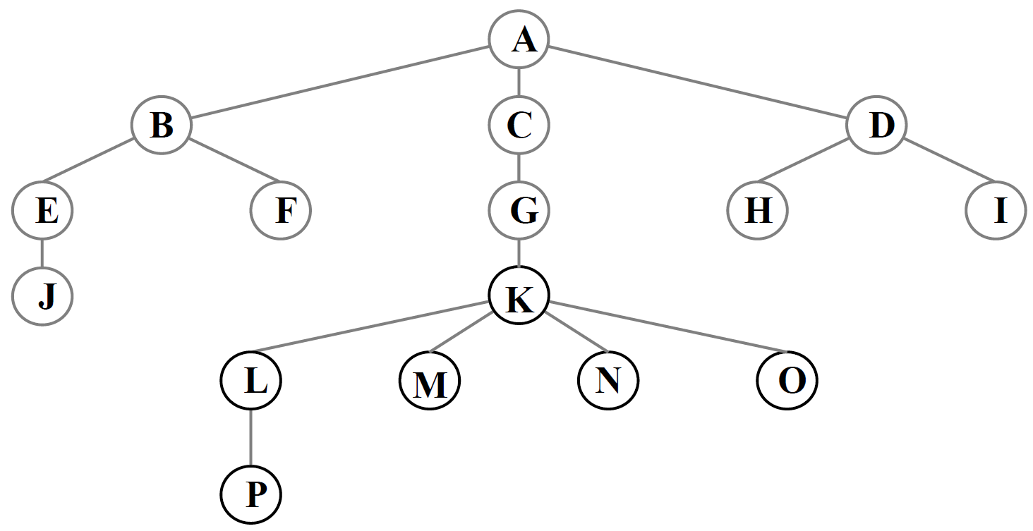
עצים בינאריים
מושגים
צומת ≡ חוליה
הורה (parent)
ילד (child)
אחים (siblings)
שורש (root)
צאצא (descendant)
הורה קדמון (ancestor)
http://cse.net.technion.ac.il/files/2016/09/פרק10.pdf
עמוד 3
Notes:
לקוחים מעולם המשפחה

Slide 12
עצים בינאריים
מושגים
צומת
הורה
ילד
אחים
שורש
צאצא
הורה קדמון
כל איבר הרשום בתוך עיגול

Slide 13
עצים בינאריים
מושגים
צומת
הורה
ילד
אחים
שורש
צאצא
הורה קדמון
כל צומת שיוצא ממנו צומת אחד לפחות
A, B, C, D, E, G, K, L

Slide 14
עצים בינאריים
מושגים
צומת
הורה
ילד
אחים
שורש
צאצא
הורה קדמון
כל צומת שיוצא מצומת
כולם חוץ מ A

Slide 15
עצים בינאריים
מושגים
צומת
הורה
ילד
אחים
שורש
צאצא
הורה קדמון
כל הצמתים שיוצאים מאותו הורה
[B, C, D], [E, F], [H, I], [L, M, N, O]

Slide 16
עצים בינאריים
מושגים
צומת
הורה
ילד
אחים
שורש
צאצא
הורה קדמון
הצומת שאין לו הורה
A

Slide 17
עצים בינאריים
מושגים
צומת
הורה
ילד
אחים
שורש
צאצא
הורה קדמון
ילד של צומת או צאצא של ילד שלו
הגדרה רקורסיבית

Slide 18
עצים בינאריים
מושגים
צומת
הורה
ילד
אחים
שורש
צאצא
הורה קדמון
היחס ההפוך לצאצא נקרא הורה קדמון
הגדרה רקורסיבית

Slide 19
עצים בינאריים
מגבלות המגדירות מבנה של עץ

Slide 20
עצים בינאריים
מגבלות המגדירות מבנה של עץ
קיים צומת אחד בדיוק ללא הורה; צומת זה קרוי שורש העץ.
לכל צומת שאינו השורש יש הורה יחיד.
כל צומת (לבד מהשורש) הוא צאצא של השורש.
כל צומת בעץ יחד עם צאצאיו הם עץ בפני עצמו.
כאשר הצומת אינו השורש של העץ, עץ זה נקרא תת עץ של העץ המקורי.
הגדרה רקורסיבית
צומת שאין לו ילדים נקרא עלה
עץ בעל צומת אחד בלבד נקרא עץ עלה

Slide 21
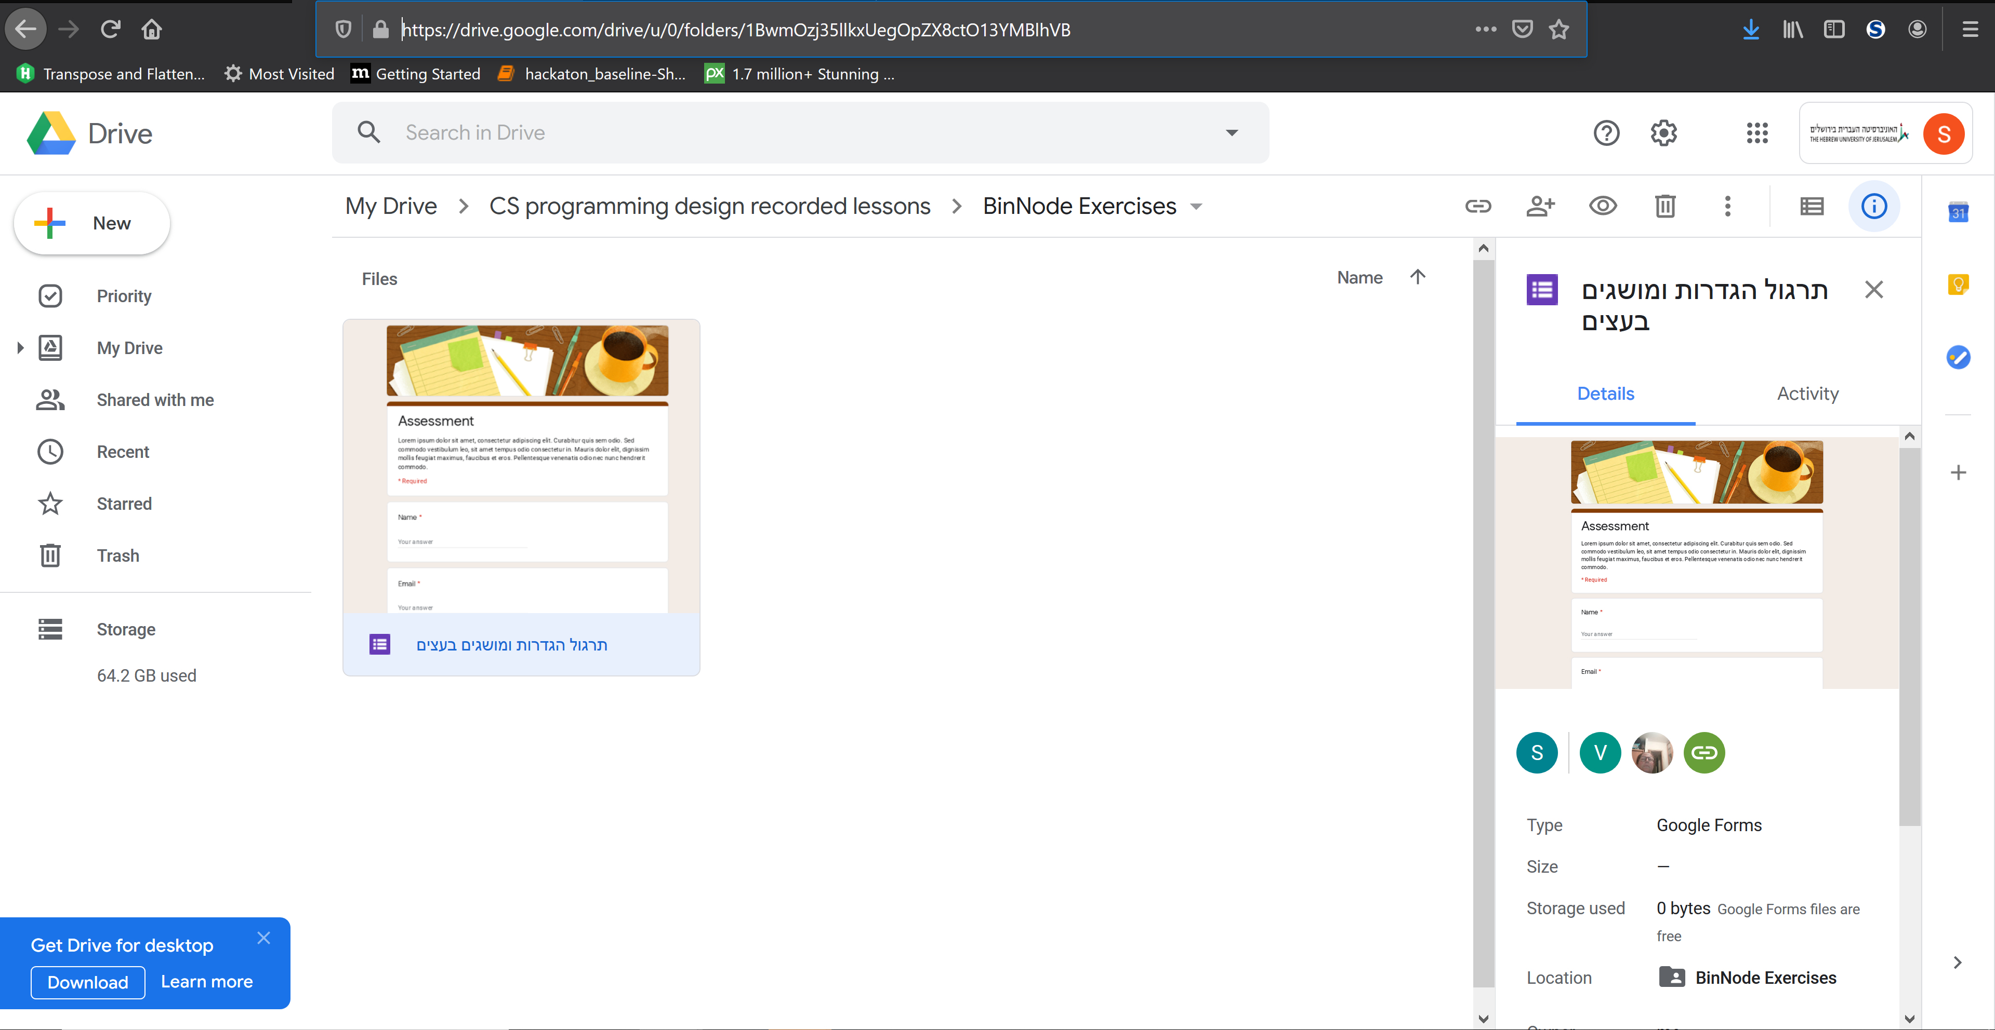
עצים בינאריים
הגיע זמן תרגול

Slide 22

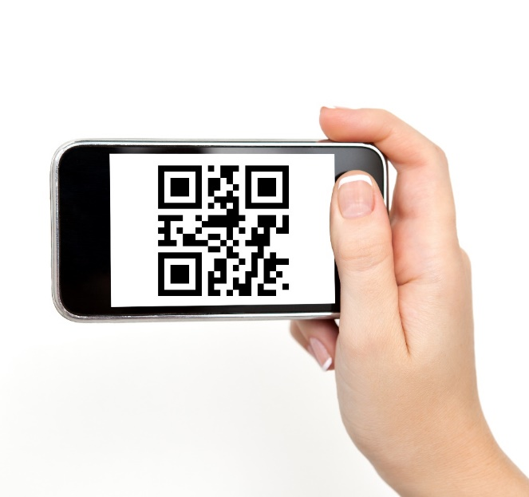
הפסקה ותרגול
אם ברצונכם לשלב במצגות קישור לפעילות או לדפי מידע, תוכלו לעשות זאת בקלות.
צפו בסרטון הבא:
https://youtu.be/xODFEFLQ8PQ
אתר מומלץ ליצירת QR:
https://www.the-qrcode-generator.com/
החליפו את הקוד בשקופית לקוד החדש שקיבלתם
(אם אין לכם צורך בשקופית זו, מחקו אותה)
סרקו אותי
סרקו את הברקוד שמשמאל
או גלשו לקישור שמופיע למטה
תגיעו לתיקיית תרגול עצים בינאריים
בחרו בתרגול הגדרות ומושגים בעצים
https://qrgo.page.link/f7V18

Slide 23
עצים בינאריים
מגבלות המגדירות מבנה של עץ בינארי

Slide 24
עצים בינאריים
מגבלות המגדירות מבנה של עץ בינארי
הגדרת עץ בינארי: עץ שיש בו לכל היותר שני בנים לצומת
מקובל להתייחס אליהם כילד שמאלי וילד ימני
כל אחד משני אלה, אם הוא קיים, הוא שורש של עץ בינארי
הילד השמאלי הוא שורשו של עץ הנקרא תת עץ שמאלי
הילד הימני הוא שורשו של עץ הנקרא תת עץ ימני
גם כאן כמו בעץ הכללי, לכל צומת אין יותר מהורה אחד (לשורש העץ כולו אין הורה בכלל)
בינארי
⬄
שתי אפשרויות

Slide 25
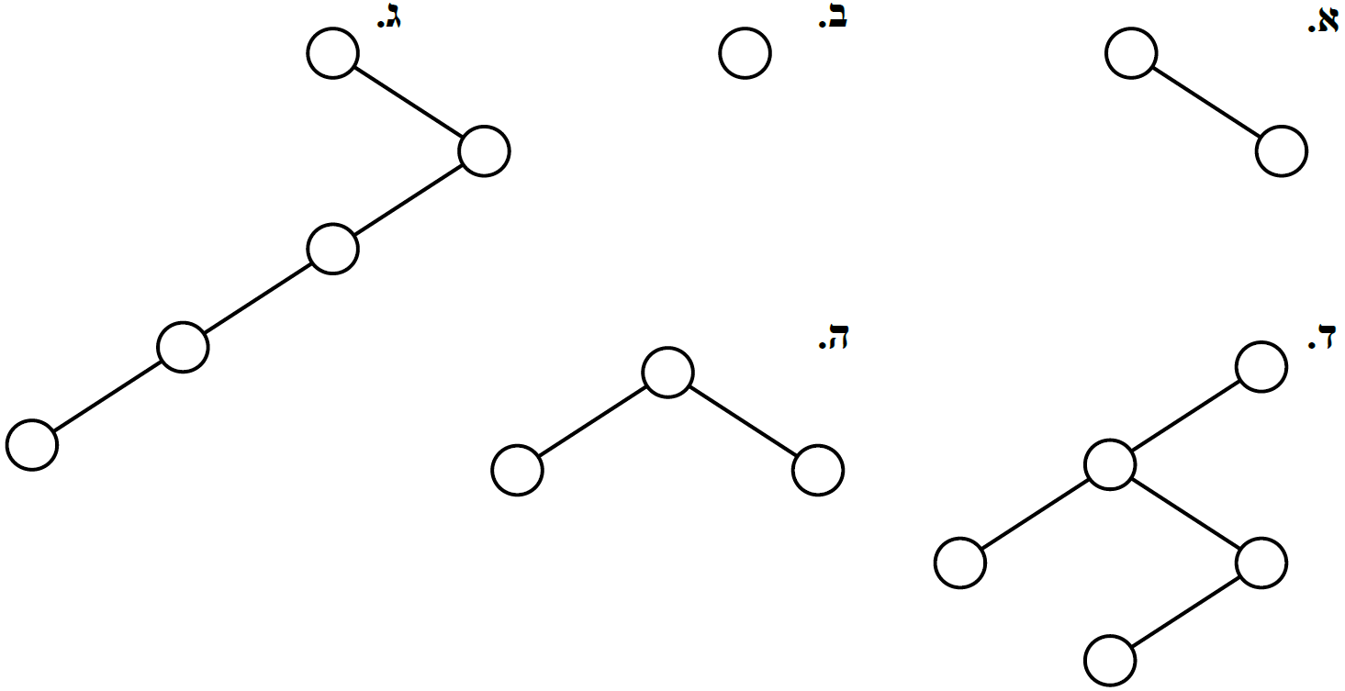
עצים בינאריים
דוגמאות לעצים בינאריים
שורש עם ילד ימני
שורש בלבד
לכל צומת יש ילד אחד (חוץ מהעלה האחרון)
אין צומת עם יותר מבן אחד
כמו d
http://cse.net.technion.ac.il/files/2016/09/פרק10.pdf
עמוד 5

Slide 26
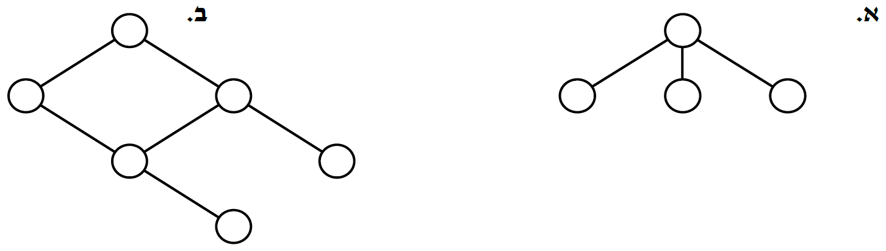
עצים בינאריים
דוגמאות לגרפים שאינם עצים בינאריים
לשורש יש יותר משני בנים
לצומת המסומן בחץ יש יותר מאב אחד
http://cse.net.technion.ac.il/files/2016/09/פרק10.pdf
עמוד 5

Slide 27
עצים בינאריים
הגדרת מחלקה לייצוג חוליה בעץ בינארי

Slide 28
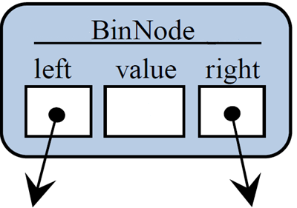
עצים בינאריים
הגדרת מחלקה לייצוג צומת של עץ בינארי על ידי חוליה בינארית
public class BinNode<T> {
private T value;
private BinNode<T> left;
private BinNode<T> right;
// methods in forward slides
}

Slide 29
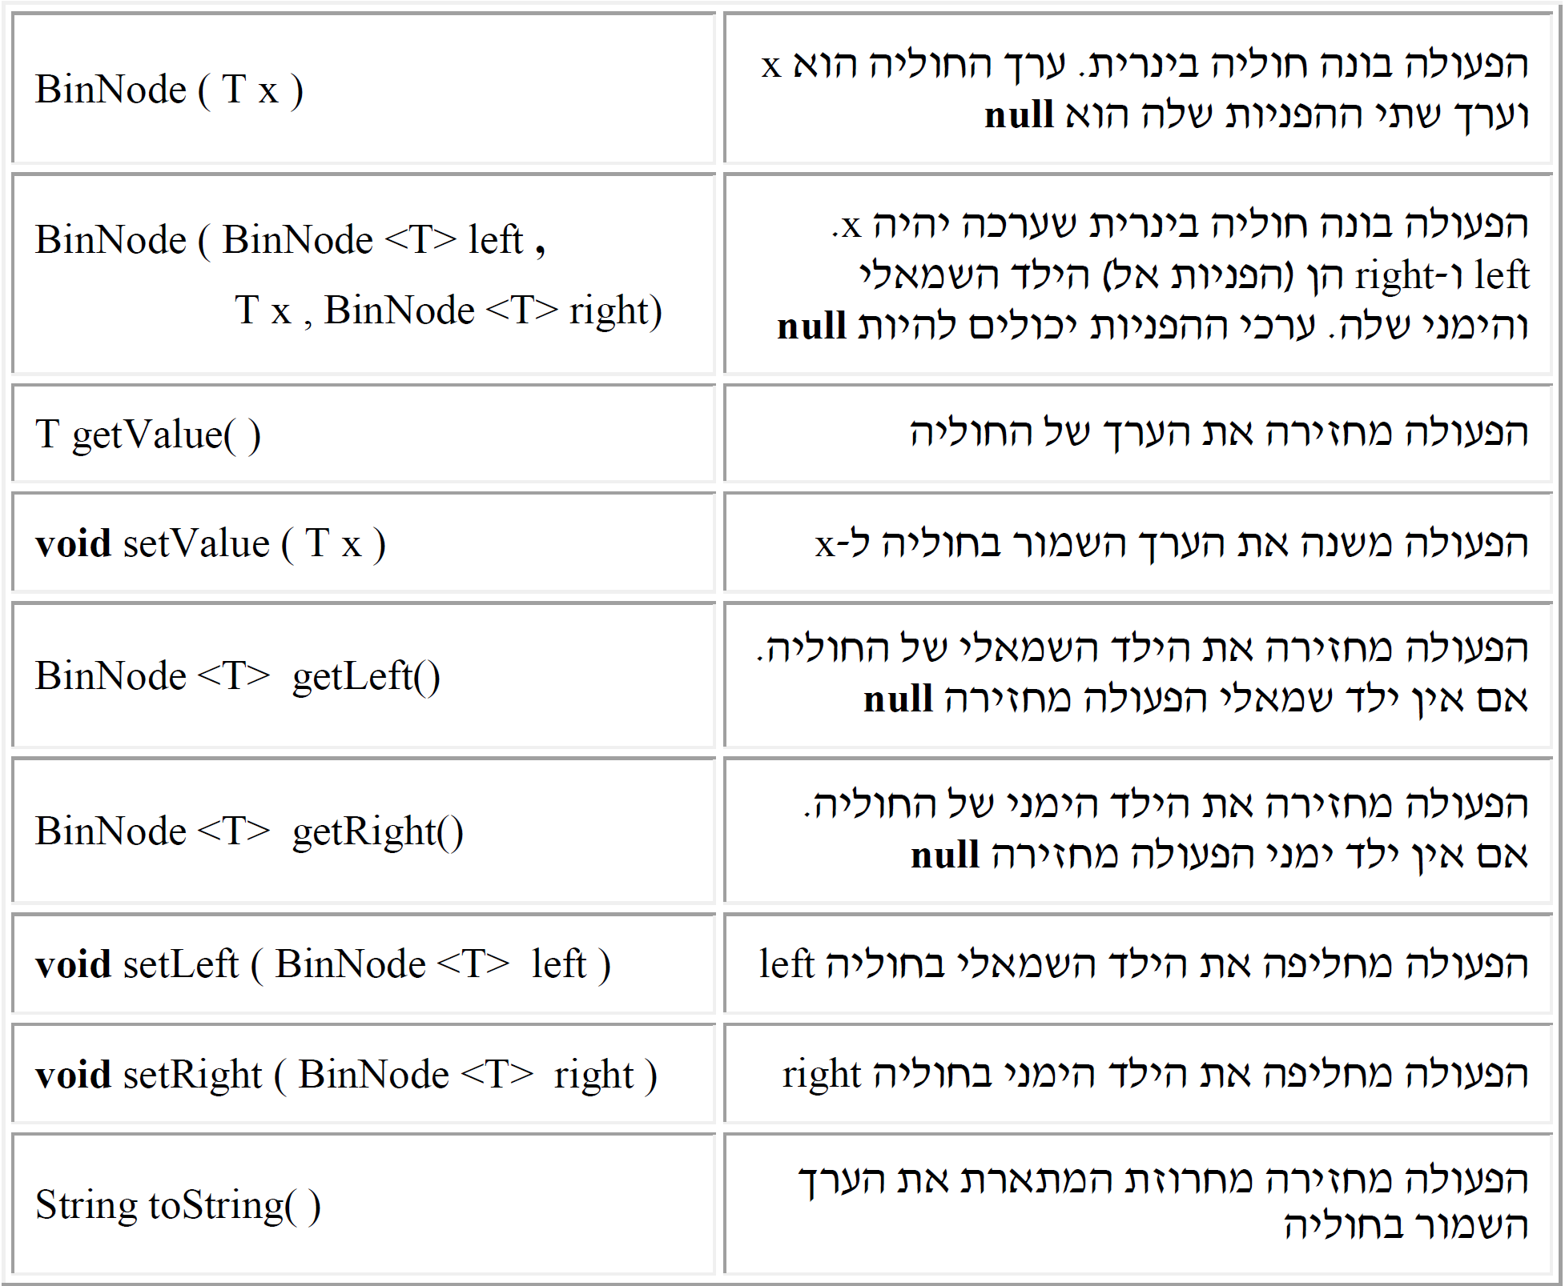
עצים בינאריים
חוליה בינארית

Slide 30
עצים בינאריים
הגדרת מחלקה לייצוג חוליה בינארית – פעולות בונות
// reminder
public class BinNode<T> {
private T value;
private BinNode<T> left;
private BinNode<T> right;
}
// default constructor
public BinNode(T x) {
this.left = null;
this.value = x;
this.right = null;
}
// constructor
public BinNode(BinNode<T> left, T x, BinNode<T> right) {
this.left = left;
this.value = x;
this.right = right;
}

Slide 31
עצים בינאריים
הגדרת מחלקה לייצוג חוליה בינארית – פעולות על ערך הצומת
// reminder
public class BinNode<T> {
private T value;
private BinNode<T> left;
private BinNode<T> right;
}
// treat value of BinNode
public T getValue() {
return this.value;
}
public void setValue(T x) {
this.value = x;
}

Slide 32
עצים בינאריים
הגדרת מחלקה לייצוג חוליה בינארית – פעולות על צמתים
// reminder
public class BinNode<T> {
private T value;
private BinNode<T> left;
private BinNode<T> right;
}
// treat left and right nodes
public BinNode<T> getLeft() {
return this.left;
}
public BinNode<T> getRight() {
return this.right;
}
public void setLeft(BinNode<T> left) {
this.left = left;
}
public void setRight(BinNode<T> right) {
this.right = right;
}

Slide 33
עצים בינאריים
הגדרת מחלקה לייצוג חוליה בינארית – פעולה להדפסת חוליה
// reminder
public class BinNode<T> {
private T value;
private BinNode<T> left;
private BinNode<T> right;
}
// prints node value
public String toString() {
return this.value.toString();
}

Slide 34
עצים בינאריים
מחלקה לייצוג חוליה בינארית
בבחינת הבגרות מותר לכם להשתמש בממשק המחלקה BinNode מבלי לממש אותו.
פרטים הקשורים לשפה
BinNode() ⬄ public BinNode<T> getLeft ()
בפעולה הבונה לא מציינים את סימון הטיפוס הגנרי
מה המשמעות של this.value = x; ? תזכורת: x הוא הפנייה לעצם (אובייקט).
איזו בדיקה תעשו כדי לבדוק אם מתבצעת העתקת הפנייה או העתקת ערך?

Slide 35
עצים בינאריים
מחלקה לייצוג גרפי של עץ בינארי מתוך unit4.jar

Slide 36

unit4
אם ברצונכם לשלב במצגות קישור לפעילות או לדפי מידע, תוכלו לעשות זאת בקלות.
צפו בסרטון הבא:
https://youtu.be/xODFEFLQ8PQ
אתר מומלץ ליצירת QR:
https://www.the-qrcode-generator.com/
החליפו את הקוד בשקופית לקוד החדש שקיבלתם
(אם אין לכם צורך בשקופית זו, מחקו אותה)
סרקו אותי
ולרי פקר, מורה למדעי המחשב כתב את המחלקות שנלמדו באוספים [Node, Stack, Queue, BinNode] וארז אותם בספריה אחת בשם CollectionLib.
עפרה ברנדס ואילן פרץ יצרו את הגירסה הראשונה
הוא הוסיף עוד ספריות שירות לעצים בינאריים, בין השאר – ספריה בשם BinTreeCanvas להצגה גרפית של עץ בינארי.
כמו כן הוא כתב מספר ספריות גרפיות להצגה של אובייקטים כמו: turtleLib, hanoiLib, cardLib ועוד.
ולרי ישמח לקבל משוב על הספריות השונות
pekarvalery@gmail.com
https://qrgo.page.link/qpPX1

Slide 37
unit4
אם ברצונכם לשלב במצגות קישור לפעילות או לדפי מידע, תוכלו לעשות זאת בקלות.
צפו בסרטון הבא:
https://youtu.be/xODFEFLQ8PQ
אתר מומלץ ליצירת QR:
https://www.the-qrcode-generator.com/
החליפו את הקוד בשקופית לקוד החדש שקיבלתם
(אם אין לכם צורך בשקופית זו, מחקו אותה)
סרקו אותי
לשימוש בספריות, יש להכנס לתיקייה המשותפת
להוריד את הקובץ unit4.jar
בקובץ AddJar2Project.pdf יש הסבר כיצד לחבר את unit4.jar לפרויקט ב java.
בקובץ InterfaceItzuv_2019Java.pdf אפשר למצוא את ממשקי המחלקות
אפשר לפנות במייל לקבלת עזרה
unit4help@gmail.com
https://qrgo.page.link/qpPX1

Slide 38
עצים בינאריים
סיכום ביניים והצפי לשיעור הבא
ראינו עד עכשיו
עץ כמבנה נתונים היררכי
מושגים בעצים
מגבלות המגדירות מבנה של עץ
מגבלות המגדירות מבנה של עץ בינארי
הגדרת מחלקה לייצוג חוליה בעץ בינארי
מחלקה לייצוג גרפי של עץ בינארי מתוך unit4.jar
צפי לשיעור הבא
בנייה וחיבור של כמה חוליות בינאריות – בניית עץ בינארי
שינוי ערכי צמתים שונים בעץ בינארי
מחיקת צומת מעץ בינארי
הוספת צומת לעץ בינארי

Slide 39
עצים בינאריים
מחקו שקופית זו בסיום הכנת המצגת
ביבליוגרפיה
ברנדס, ע. (2007). עיצוב תוכנה מבוסס עצמים. ירושלים: המרכז להוראת המדעים ע"ש עמוס דה-שליט (מל"מ), האוניברסיטה העברית בירושלים.

Slide 40
תודה על ההקשבה, ולהתראות בשיעור הבא
סוף פרק 1
פריסה 1 (הפריסות שונות זו מזו במיקום תיבות הטקסט וגרפיקת הרקע, ותוכלו לגוון ביניהן)
את השקופית הזו תוכלו לשכפל, על מנת ליצור שקופיות נוספות הזהות לה – אליהן תוכלו להכניס את התכנים.
כדי לשכפל אותה, לחצו עליה קליק ימיני בתפריט השקופיות בצד ובחרו "שכפל שקופית" או "Duplicate Slide"
(מחקו ריבוע זה לאחר הקריאה)

Slide 41

שקופית זו היא חובה
שימוש ביצירות מוגנות בזכויות יוצרים ואיתור בעלי זכויות
השימוש ביצירות במהלך שידור זה נעשה לפי סעיף 27א לחוק זכות יוצרים, תשס"ח-2007. אם הינך בעל הזכויות באחת היצירות, באפשרותך לבקש מאיתנו לחדול מהשימוש ביצירה, זאת באמצעות פנייה לדוא"ל rights@education.gov.il

